Slide 1
海研数据库以项目为视角的科研立项机会发现
查重查新 获取更高级别竞争性情报
江苏中杨数据科技有限公司
2017年10月20日
http://www.hiresearch.cn
Notes:
好的，谢谢主持人，各位老师，给位同学，大家下午好，今天非常高兴有这个机会能跟大家分享关于科研项目查重查新，获取更高级别的项目竞争性情报，海研全球科研项目数据库以项目为视角的科研立项机会发现。

Slide 2
目 录
01 引言 | 04 预判所选课题立项中标概率
02 快速准确检索到主题领域国际前沿立项情报 | 05 着手制定研究方案
03 在已立项项目中获取更新研究方向和目标 | 06 给申报书一个总领性的项目名称
 | 07 应用背景
Notes:
接下来我会从这7个方面来分享

Slide 3
目 录
01 引言
Notes:
刚刚过完国庆中秋双节，很多人都玩的非常愉快吧，但是我估计我们的科研老师们应该没有懈怠，为什么呢？

Slide 4
01 引言
十一之后，国家自然科学基金项目又要开始动员了。在此我们来看一下国家自然科学基金资深评委眼中的标书撰写。
评委语录：NSFC是一个系统工程，需要花很多时间和精力，而不仅仅是几页标书，是智慧沉淀的结晶。但是也不要把NSFC看的高不可及，你要相信自己的创意，哪怕你只是一名一年级硕士。
Notes:
因为国家自然科学基金项目又要开始动员了，科研老师们肯定要着手基金申报的各项准备工作了，那这边请允许我引用国家自然科学基金资深评委的语录来慢慢展开怎样进行科研立项机会发现。评委认为：NSFC是一个系统工程，需要花很多时间和精力，而不仅仅是几页标书，是智慧沉淀的结晶。但是也不要把NSFC看的高不可及，你要相信自己的创意，哪怕你只是一名一年级硕士。

Slide 5
01 引言
搞科研是一个辛苦的工程，罗马非一日之功，但是如果能够拿到项目，做出成果，种种艰辛都会不值一提，立项为王！
http://www.hiresearch.cn科研嗨起来！
Notes:
所以说搞科研肯定是一个辛苦的工程，包括网络上都戏称我们的科研工作者是什么？科研狗！意思是搞科研累的跟那什么一样，但是如果能够拿到项目，做出成果，这种成功的喜悦是无法比拟的，种种艰辛都会不值一提，立项为王！所以我认为科研要嗨起来，在这边跟大家分享一个网址，www.Hiresearch.cn，hiresearch科研嗨起来！

Slide 6
01 引言
海研全球科研项目数据库
大型科研项目数据库
创建
江苏中杨数据科技有限公司
武汉大学信息资源研究中心
科研项目数据覆盖全球
科研项目信息前瞻，动态更新
科研项目
课题申报
企业需求
权威科研项目搜索引擎
目前汇聚了全球二十多个科技发达国家和地区的800多万个受资助科研项目数据及2000多万条科研成果（产出）链接指向，科研项目数据最早可追溯到20世纪50年代，涵盖了全学科领域，具有多个主流语种，是收录范围最广、数据规模最大、时效性最高的全球科研项目数据库。
Notes:
那么我们先一起来认识一下海研，海研是遵循。。。，是是收录范围最广、数据规模最大、时效性最高的全球科研项目数据库。包括三个板块，课题申报，科研项目，企业需求，大家可以根据自己的需求进行检索。

Slide 7
目 录
02快速准确检索到主题领域国际前沿立项情报
Notes:
那下面我们就来谈一谈如何透过海研发现科研立项机会呢？

Slide 8
02快速准确检索到主题领域国际前沿立项情报
评委语录： 基金成败关键是选题，提前半年，刚入行的提前一年进行课题搜索， “为什么这个选题值得研究，这个选题的创新性如何？前人做的怎么样？”检索一下类似课题的历年资助情况，太多、太少都不好， 最好是最近二年逐渐增加的资助领域。
如何快速准确检索到主题领域国际前沿立项情报？
Notes:
首先我们先看评委语录：基金成败关键是选题，提前半年，刚入行的提前一年进行课题搜索， “为什么这个选题值得研究，这个选题的创新性如何？前人做的怎么样？”检索一下类似课题的历年资助情况，太多、太少都不好， 最好是最近二年逐渐增加的资助领域。这句话是什么意思呢，就是要有效了解主题领域国际前沿立项情报。那么如何如何快速准确检索到主题领域国际前沿立项情报呢？

Slide 9
02快速准确检索到主题领域国际前沿立项情报
海研表头分享：
Notes:
在检索之前首先先跟大家分享一下海研的表头，可以看到有超过800万的科研项目，支持布尔逻辑规则，全语种，可选年限，检索内容可选，精度可选，相关性可选，模糊度1-10可调，点击这个小问号看下检索精度和相关性的具体定义。

Slide 10
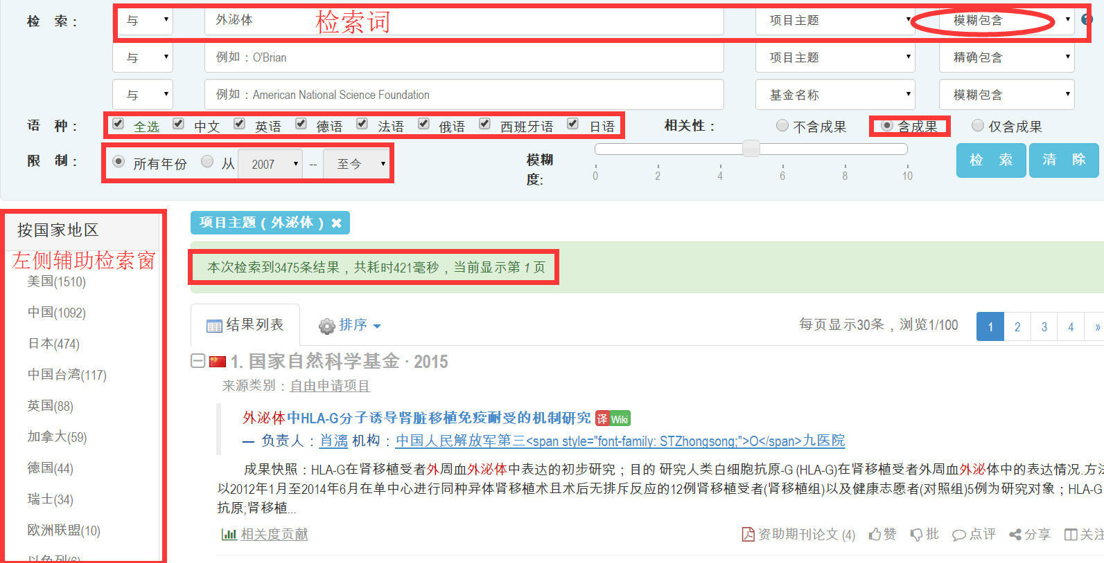
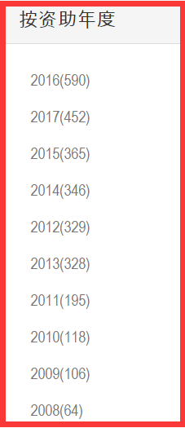
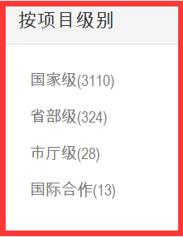
02快速准确检索到主题领域国际前沿立项情报
以“外泌体”检索为案例剖析如何快速准确检索到主题领域国际前沿立项情报。
Notes:
好的，了解了检索方法以后，我们再来具体演示一下如何快速准确检索到主题领域国际前沿立项情报。外秘体，近两年是国自然申报热点，以外泌体作为项目主题检索词，选择模糊包含含成果全语种所有时间段进行检索，结果列表显示检索到3475条检索结果，左侧窗可以看到按国家地区美国立项数最多1510，中国排第二1092，就可以看出这个领域美国还是走在前列的，按资助来源可以了解资助基金的大致情况，同样美国卫生和人类服务部基金最多，按资助年度将立项数做了升序排列，显示排名前几位的，按项目级别可以了解国家政策倾斜程度。同时，我们来检测一下相关性对检索结果的影响。

Slide 11
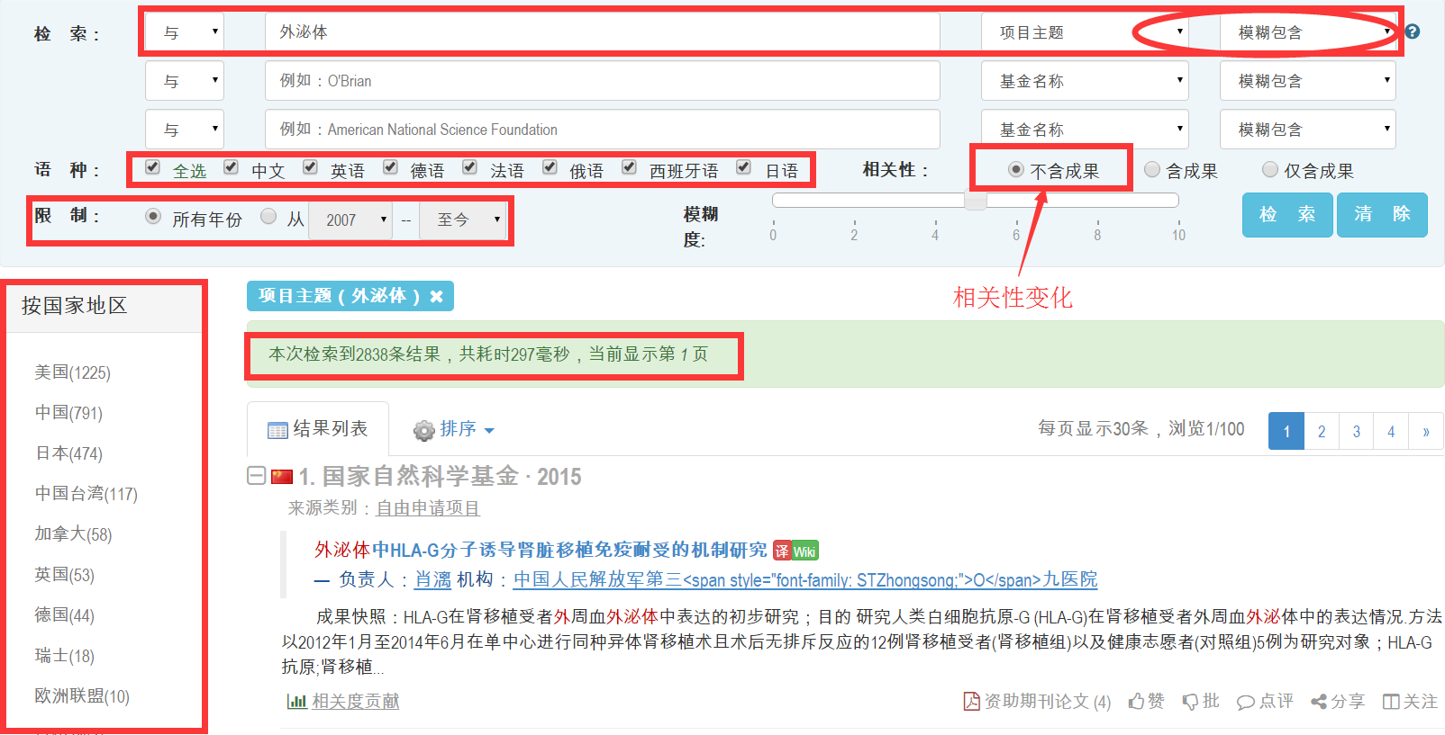
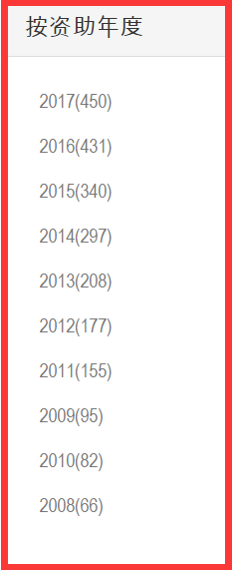
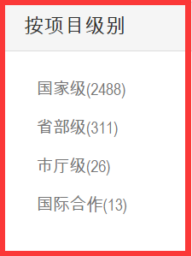
02快速准确检索到主题领域国际前沿立项情报
以“外泌体”检索为案例剖析如何快速准确检索到主题领域国际前沿立项情报。
Notes:
保持其他检索条件不变，相关性调成不含成果，检索结果是这样的。

Slide 12
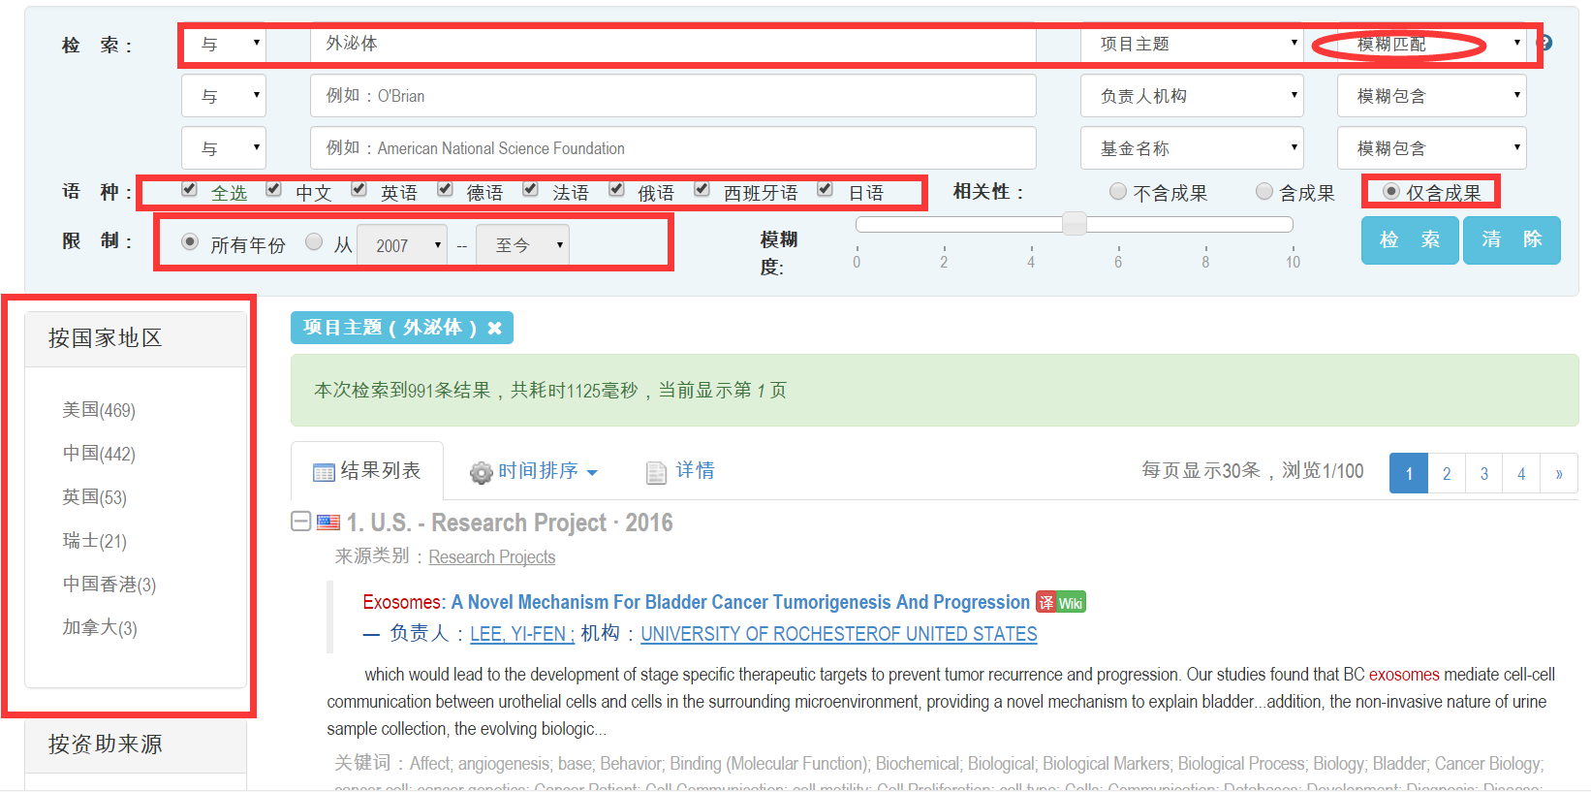
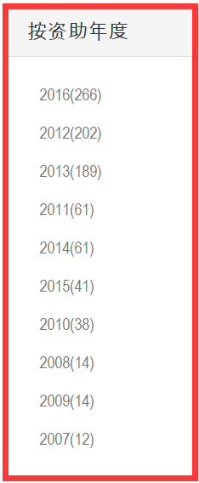
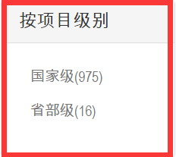
02快速准确检索到主题领域国际前沿立项情报
以“外泌体”检索为案例剖析如何快速准确检索到主题领域国际前沿立项情报。
Notes:
保持其他检索条件不变，相关性调成仅含成果，检索结果是这样的。

Slide 13
02快速准确检索到主题领域国际前沿立项情报
以“外泌体”为项目主题检索词探究相关性对结果的影响：
不含成果：项目主题或项目名称中只要含有“外泌体”，就能在结果列表中体现出来，成果中有没有“外泌体”不影响检索结果。
含成果：项目主题，项目名称，项目成果中任一一个包含“外泌体”，就能在结果列表中体现出来。
仅含成果：成果中必须包含“外泌体”，才能在结果列表中体现出来，项目主题和项目名称中有没有包含“外泌体”不影响检索结果。
Notes:
以上检索结果体现了相关性对检索结果还是有一定影响的，为什么呢？不含成果：项目主题或项目名称中只要含有“外泌体”，就能在结果列表中体现出来，成果中有没有“外泌体”不影响检索结果。含成果：项目主题，项目名称，项目成果中任一一个包含“外泌体”，就能在结果列表中体现出来。仅含成果：成果中必须包含“外泌体”，才能在结果列表中体现出来，项目主题和项目名称中有没有包含“外泌体”不影响检索结果。

Slide 14
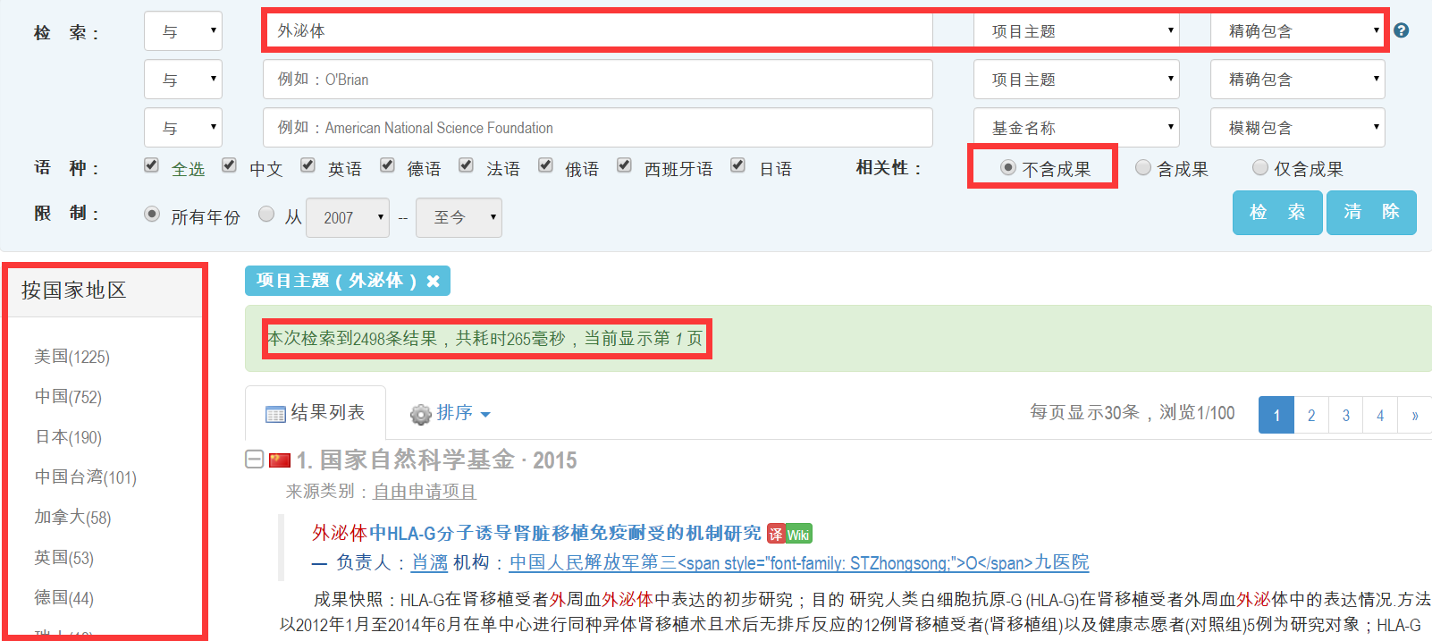
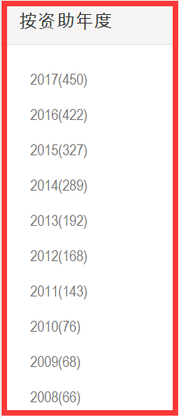
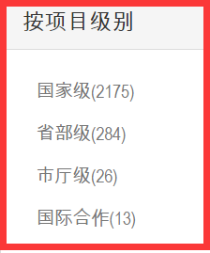
02快速准确检索到主题领域国际前沿立项情报
以“外泌体”检索为案例剖析如何快速准确检索到主题领域国际前沿立项情报。
Notes:
这边将模糊包含换成精确包含，相关性调成不含成果进行检索，可以发现检索结果已经缩小至2498条，同样可以从左侧窗获取立项情报。

Slide 15
02快速准确检索到主题领域国际前沿立项情报
以“外泌体”检索为案例剖析如何快速准确检索到主题领域国际前沿立项情报。
项目主题：外泌体
根据项目主题检索如下：
检索词 | 检索内容 | 检索精度 | 检索结果 | 时间范围
外泌体 | 项目主题 | 模糊包含（10） | 3803 | 所有时间段
同上 | 项目主题 | 模糊包含（5） | 3475 | 所有时间段
同上 | 项目主题 | 模糊包含（2） | 3174 | 所有时间段
同上 | 项目主题 | 精确包含 | 3088 | 所有时间段
同上 | 项目主题 | 精确包含（不含成果） | 2498 | 所有时间段
项目主题：外泌体
根据项目主题检索如下：
检索词 | 检索内容 | 检索精度 | 检索结果 | 时间范围
外泌体 | 项目主题 | 模糊包含（10） | 3803 | 所有时间段
同上 | 项目主题 | 模糊包含（5） | 3475 | 所有时间段
同上 | 项目主题 | 模糊包含（2） | 3174 | 所有时间段
同上 | 项目主题 | 精确包含？？ | 3088 | 所有时间段
同上 | 项目主题 | 精确包含（不含成果） | 2498 | 所有时间段
项目主题：外泌体
根据项目主题检索如下：
检索词 | 检索内容 | 检索精度 | 检索结果 | 时间范围
外泌体 | 项目主题 | 模糊包含（10） | 3803 | 所有时间段
同上 | 项目主题 | 模糊包含（5） | 3475 | 所有时间段
同上 | 项目主题 | 模糊包含（2） | 3174 | 所有时间段
同上 | 项目主题 | 精确包含（含成果） | 3088 | 所有时间段
同上 | 项目主题 | 精确包含（不含成果） | 2498 | 所有时间段
Notes:
所以将不同检索精度检索结果汇总分析，当模糊包含（10）时，检索结果为3803，当。。。可以发现模糊度越低，检索结果范围越小，结果越少，信息越准确。

Slide 16
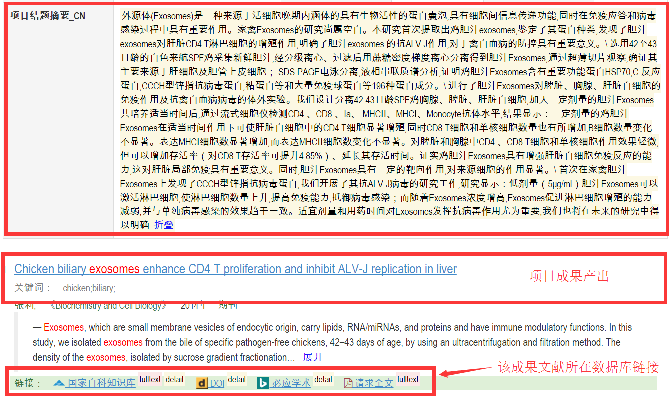
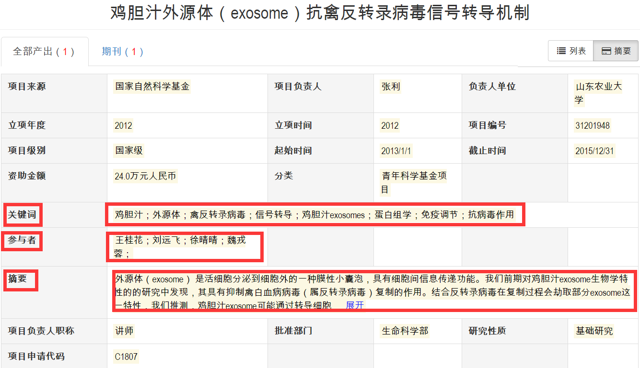
02快速准确检索到主题领域国际前沿立项情报
以项目《鸡胆汁外源体（Exosome）抗禽反转录病毒信号转导机制》为例，用户可点击该项目进行项目详细信息的查阅。
Notes:
在结果列表中点击某一个项目名称，可以了解该项目详情，项目名称左下角有一个项目成果链接指向，点击这个链接可以直接链接到该文章所在数据库进行阅读，那这种以项目为视角为入口的成果链接是海研提出的一种新型的学术关联，这种新型的学术关联使得。。。。

Slide 17
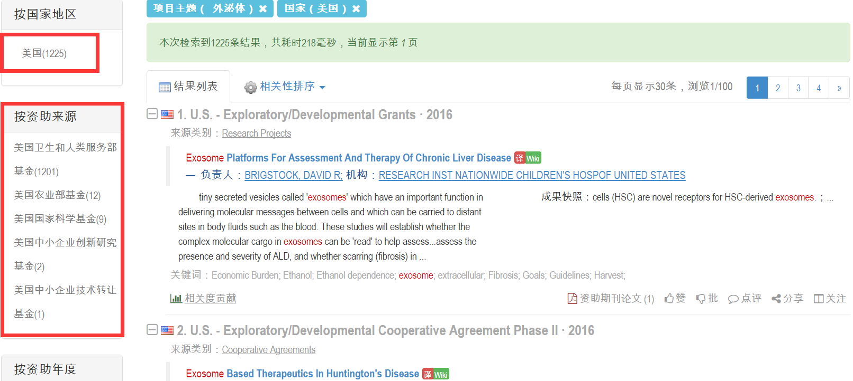
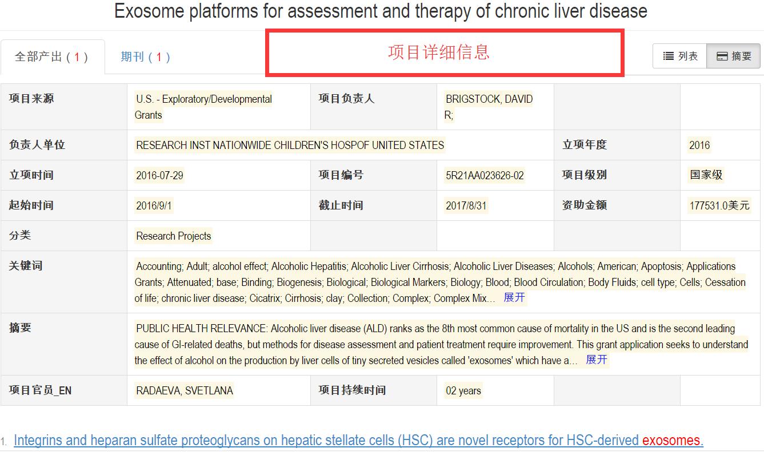
02快速准确检索到主题领域国际前沿立项情报
以“外泌体”检索为案例剖析如何快速准确检索到主题领域国际前沿立项情报。进行地区选择，快速获取国外该项目立项情报。
Notes:
前面我们也了解到外泌体这一研究领域美国处于领先水平，我们可以在地区选择美国，了解国际前沿的立项情报。

Slide 18
02快速准确检索到主题领域国际前沿立项情报
评委语录：没有人做过的课题不能做为立项的依据，但NSFC资助的项目必须是国际上没人做过的，而不是国内空白。当然，如果国际上有同类结果，你不说，地球上的中国人也许也不知道，但一旦被识破，你死定了。
建议：选择不同的检索精度、多个关联词多次检索，有效获取国内外的科研立项情报，查重查新，体现项目申报的创新性。
Notes:
我们再回过头来看评委语录，没有人做过的课题不能做为立项的依据，但NSFC资助的项目必须是国际上没人做过的，而不是国内空白。当然，如果国际上有同类结果，你不说，地球上的中国人也许也不知道，但一旦被识破，你死定了。所以建议选择不同的检索精度、多个关联词多次检索，有效获取国内外的科研立项情报，对科研项目查重查新，体现项目申报的创新性。

Slide 19
目 录
03在已立项项目中获取更新研究方向和目标
Notes:
既然我们现在已经能够快速准确的获取国际前沿项目情报了，那么怎么在海研这些所有的立项项目中获取更新的研究方向和目标呢，

Slide 20
03在已立项项目中获取更新研究方向和目标
评委语录：其实我们大可不必为选题的“创新”性过于纠结，我认为，只要你的选题但凡有点新意就可能打动评审人。我们不要奢望提出一些“很刺激”的很强原始创新科学选题。我们更不要想象提出一些“前无古人后无来者”的“空前绝后”选题，对于我们大多数“凡人”，还是老老实实对同行研究成果进行全面认真调研。例如首先海量（泛读）阅读同行文献，并在此基础上选择精读代表性文献，这样确定的项目选题就比较靠谱了。
建议：在此基础上再检索海研，有效了解国际科研项目前瞻动态，二次创新，这才能真正意义上保证前期大量文献阅读能有实质的方向。
Notes:
我们来看资深评委是怎么说的：其实我们大可不必为选题的“创新”性过于纠结，我认为，只要你的选题但凡有点新意就可能打动评审人。我们不要奢望提出一些“很刺激”的很强原始创新科学选题。我们更不要想象提出一些“前无古人后无来者”的“空前绝后”选题，对于我们大多数“凡人”，还是老老实实对同行研究成果进行全面认真调研。例如首先海量（泛读）阅读同行文献，这边提到海量阅读，前面我们也提到了海研的以项目为视角的成果链接，通过成果链接精准的阅读代表性文献，这样确定的项目选题就比较靠谱了。所以建议在海研中检索，有效了解国际科研项目前瞻动态，二次创新。

Slide 21
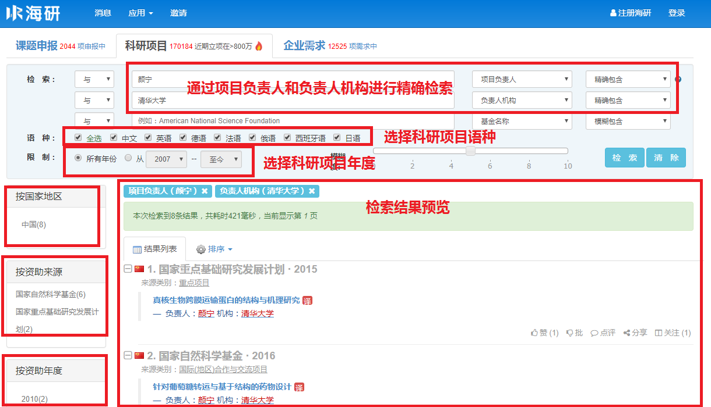
03在已立项项目中获取更新研究方向和目标
选取清华大学颜宁教授为案例，分析其立项的科研项目，依据已知科研项目剖析科研学者立项前查重查新过程，展示如何基于现有研究进行二次创新，把握更多科研机会。在“海研”科研项目中以颜宁为项目负责人，清华大学为负责人机构进行检索。
Notes:
这边我们以清华大学颜宁教授为例，颜宁教授很年轻，但是在生物分子学这个领域颜宁教授已经处于国际顶尖水平了，当然这离不开长期艰苦的科研工作，在此我们分析颜宁教授立项的科研项目，依据已知科研项目剖析科研学者立项前项目查重查新过程，展示如何基于现有研究进行二次创新，把握更多科研机会。在“海研”科研项目中以颜宁为项目负责人，清华大学为负责人机构进行检索。

Slide 22
03在已立项项目中获取更新研究方向和目标
检索结果如下所示：
颜宁教授科研项目信息
编号 | 项目名称 | 资助来源 | 资助年度
1 | 膜蛋白调控胆固醇代谢通路的分子机理 | 国家重点基础研究发展计划 | 2009
2 | 植物脱落酸受体信号通路的分子机理研究及可施用于农业的脱落酸替代小分子的研发 | 国家自然科学基金重大研究计划 | 2010
3 | 脱落酸受体信号通路的结构生物学研究 | 国家自然科学基金面上项目 | 2010
4 | 结构生物学 | 国家自然科学基金国家杰出青年科学基金 | 2011
5 | 脱落酸跨膜转运分子机制的研究 | 国家自然科学基金重大研究计划 | 2014
6 | 真核生物跨膜运输蛋白的结构与机理研究 | 国家重点基础研究发展计划重点项目 | 2015
7 | 针对葡萄糖转运与基于结构的药物设计 | 国家自然科学基金国际（地区）合作与交流项目 | 2016
8 | 人源葡萄糖转运蛋白GLUTs的动态机理研究及小分子抑制剂开发 | 国家自然科学基金重点项目 | 2016
Notes:
检索结果如这边所示，可以看到09年到16年颜宁教授拿到了多个国家级的项目，非常了不起，从这些项目中我们也能发现颜宁教授的一个研究轨迹，从小分子研究慢慢上升到结构生物学，所以科研是一个循序渐进的过程，我们科研老师也能从中获得启发。那另一方面呢也只有拿到了项目，才能有条件的进行进一步的深入研究，还是那句话，立项为王！

Slide 23
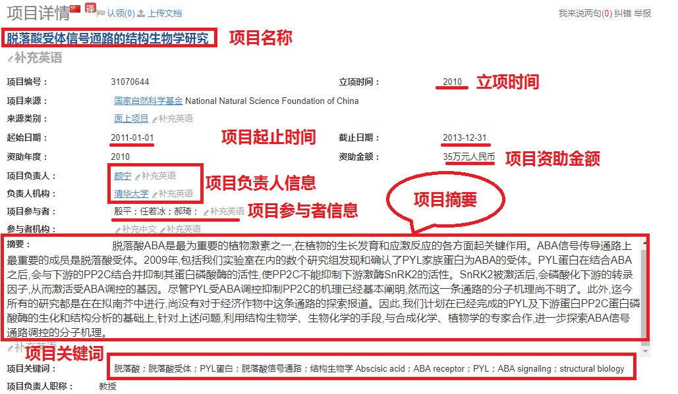
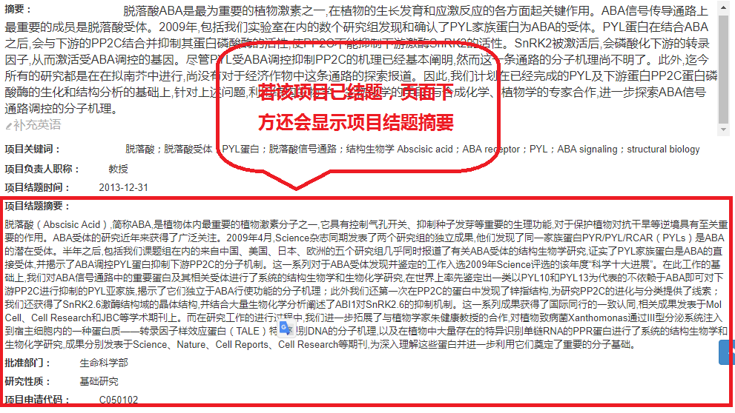
03在已立项项目中获取更新研究方向和目标
以项目《脱落酸受体信号通路的结构生物学研究》为例，用户可点击该项目进行项目详细信息的查阅。
Notes:
同样点击项目名称可以了解项目详情，了解该项目的具体研究内容。

Slide 24
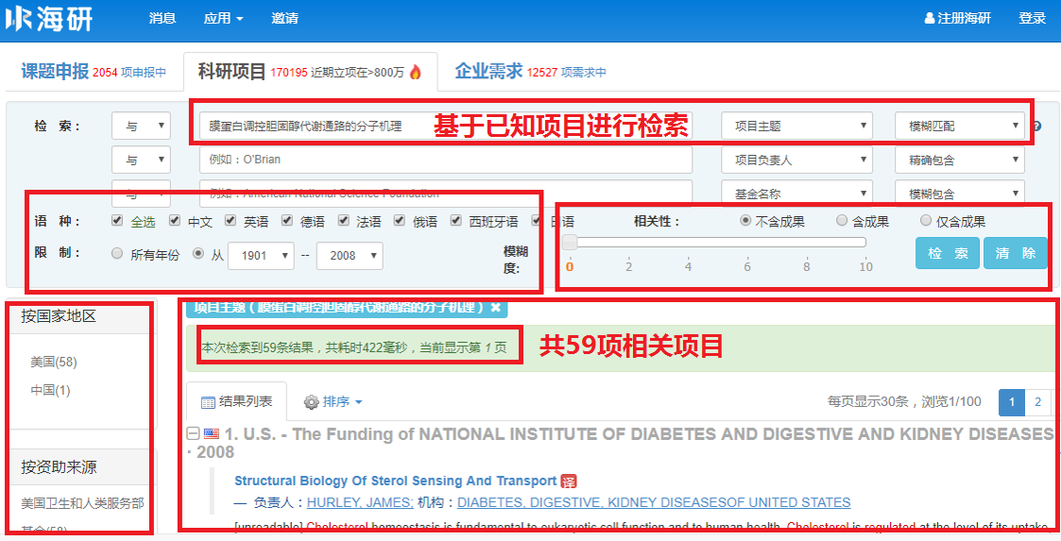
03在已立项项目中获取更新研究方向和目标
以项目《膜蛋白调控胆固醇代谢通路的分子机理》为例做一个项目立项的反推，展示科研项目查重查新，二次创新过程。检索过程如下所示。通过不断对匹配模糊度进行调整，选取相对合理可行的检索结果进行分析，此处选取模糊匹配度为0，共检索出59项强相关科研项目。为展示科研立项前科技查重查新过程，此处时间范围选取2008年前，因为选取的案例项目立项时间为2009年。
项目名称：膜蛋白调控胆固醇代谢通路的分子机理 （国家重点基础研究发展计划 · 2009 清华大学 颜宁）
根据项目名称检索如下：
检索词 | 检索内容 | 检索精度 | 检索结果 | 时间范围
膜蛋白调控胆固醇代谢通路的分子机理 | 项目主题 | 模糊包含 | 1 | 所有时间段
膜蛋白调控胆固醇代谢通路的分子机理 | 同上 | 模糊匹配（5） | 180307 | 2008年前
膜蛋白调控胆固醇代谢通路的分子机理 | 同上 | 模糊匹配（0） | 59 | 2008年前
Notes:
下面我们以颜宁教授09年的项目《膜蛋白调控胆固醇代谢通路的分子机理》为例，展示科研项目查重查新，二次创新过程。因为项目是09年的，我们设想自己处于这样的时间背景下，在海研中进行探索，时间设置为08年以前，通过不断对匹配模糊度进行调整，可以发现在模糊包含时只有一条结果，在模糊匹配（5）时有180307条结果，这里的检索结果就太宽泛了，对我们的检索需求帮助不大，在模糊匹配（0）有59条结果。对这59条相对合理可行的检索结果进行分析。

Slide 25
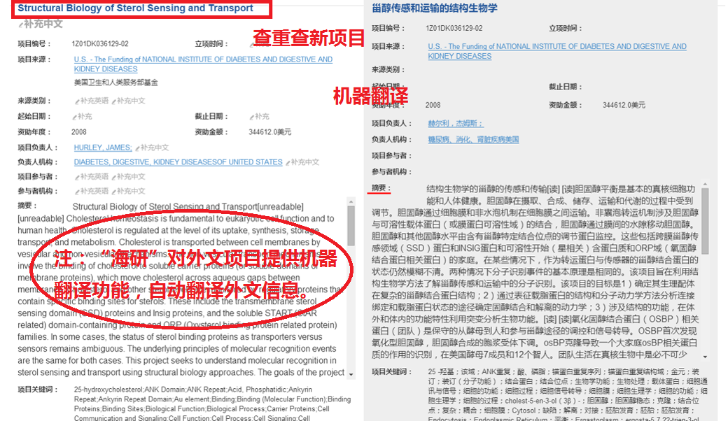
03在已立项项目中获取更新研究方向和目标
青年科研学者可以对以上59项项目进行详细的阅读和分析，不难发现这些项目与《膜蛋白调控胆固醇代谢通路的分子机理》之间存在或多或少的关联性。通过科学的梳理，从而挖掘出该领域内科研项目发展的脉络和规律，帮助青年科研学者通过二次创新把握更多的科研机会。以下为59项项目的部分展示。
项目名称：膜蛋白调控胆固醇代谢通路的分子机理（国家重点基础研究发展计划 · 2009清华大学 颜宁）
根据项目名称以上检索比对如下：（美国卫生和人类服务部基金2008年立项）
项目名称 | 目的、目标
Structural Biology of Sterol Sensing and Transport 机器翻译： 甾醇传感和运输的结构生物学 | 目的：甾醇传感和运输中的分子识别 目标：（1）确定其生理配体在复杂的甾醇结合蛋白结构；（2）通过表征载脂蛋白的结构和分子动力学方法分析连接绑定和载脂蛋白状态的途径确定固醇结合和解离的动力学；（3）涉及结构的功能，在体外和体内的功能特性利用突变分析生物功能。
有效了解国际科研项目前瞻动态，二次创新，获取国内类似科研项目立项机会
Notes:
不难发现这些项目与《膜蛋白调控胆固醇代谢通路的分子机理》之间存在或多或少的关联性。通过科学的梳理，从而挖掘出该领域内科研项目发展的脉络和规律，帮助青年科研学者通过二次创新把握更多的科研机会。这边截取2008年美国卫生和人类服务部基金立项项目甾醇传感和运输的结构生物学，点击项目名称在项目详情里我们可以了解该项目主要研究内容为通过表征载脂蛋白来研究甾醇，而颜宁教授是通过膜蛋白研究胆固醇，相当于研究了一个新的分支领域。

Slide 26
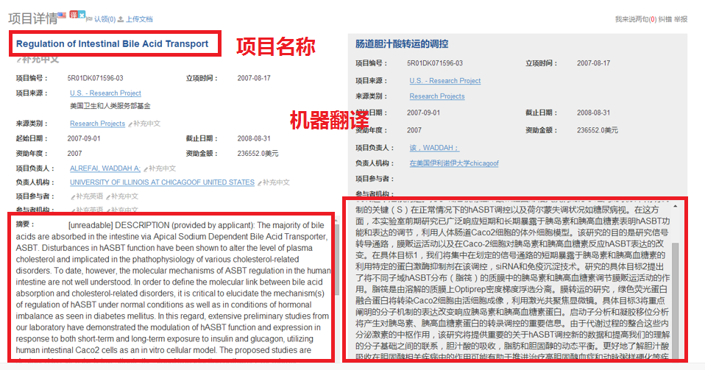
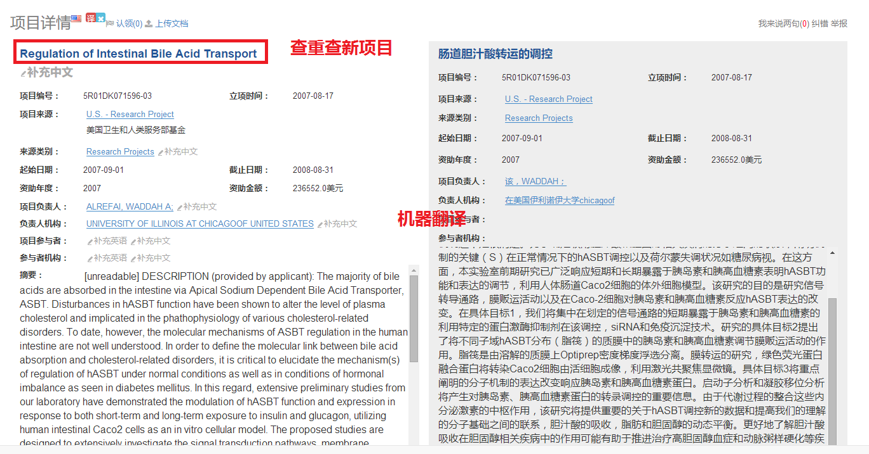
03在已立项项目中获取更新研究方向和目标
膜蛋白调控胆固醇代谢通路的分子机理（国家重点基础研究发展计划 · 2009清华大学 颜宁）
根据项目名称检索以上比对如下：（美国卫生和人类服务部基金2008年立项）
项目名称 | 目的、目标
Regulation of Intestinal Bile Acid Transport 机器翻译： 肠胆汁酸转运调节 | 目的：研究信号转导通路，膜贩运活动以及在Caco-2细胞对胰岛素和胰高血糖素反应hASBT表达的改变。 目标：1）将集中在划定的信号通路的短期暴露于胰岛素和胰高血糖素的利用特定的蛋白激酶抑制剂在该调控，siRNA和免疫沉淀技术。2）提出了将不同子域hASBT分布（脂筏）的质膜中的胰岛素和胰高血糖素调节膜贩运活动的作用。
有效了解某主题领域晋级层面的科研领域立项机会，将分支领域的课题组合成具有某指定属性的或者普适性的课题，有效开展拓展性科研活动。
Notes:
同样，这个也是08年美国卫生和人类服务部基金，肠胆汁酸转运调节，胆汁酸与胆固醇还是有密不可分的联系的，相当于做了一个晋级层面的研究。

Slide 27
03在已立项项目中获取更新研究方向和目标
评委语录：解放思想，发散思维，多方法多学科交叉，一般都会比较受人青睐，容易申请到基金，但不能为了交叉而强行交叉，一定要让评审人看到这种学科交叉绝不是简单的学科原理之间捆绑，而是相互渗透，找出交叉学科之间内在本质联系，并在此基础上提出选题，除了花时间琢磨内容外，要让评审人看出“门道”，对文字表述给予很高要求。
建议：在海研中运用布尔逻辑规则多关键词多次检索，有效了解交叉科研立项机会，在不可靠的构件寻找构成可靠的事实；在各个分立相持、相隔甚远的领域中探寻其统一体。
Notes:
那么还有那些途径可以在已立项项目中获取更新研究方向和目标呢，评委指出解放思想，发散思维，多方法多学科交叉，一般都会比较受人青睐，容易申请到基金，但不能为了交叉而强行交叉，一定要让评审人看到这种学科交叉绝不是简单的学科原理之间捆绑，而是相互渗透，找出交叉学科之间内在本质联系，并在此基础上提出选题，除了花时间琢磨内容外，要让评审人看出“门道”，对文字表述给予很高要求。在海研中运用布尔逻辑规则多关键词多次检索，有效了解交叉科研立项机会，在不可靠的构件寻找构成可靠的事实；在各个分立相持、相隔甚远的领域中探寻其统一体。这句话呢是我们伟大的计算机鼻祖冯诺依曼提出的，你看，先驱们早就看穿了交叉学科其中的道理。

Slide 28
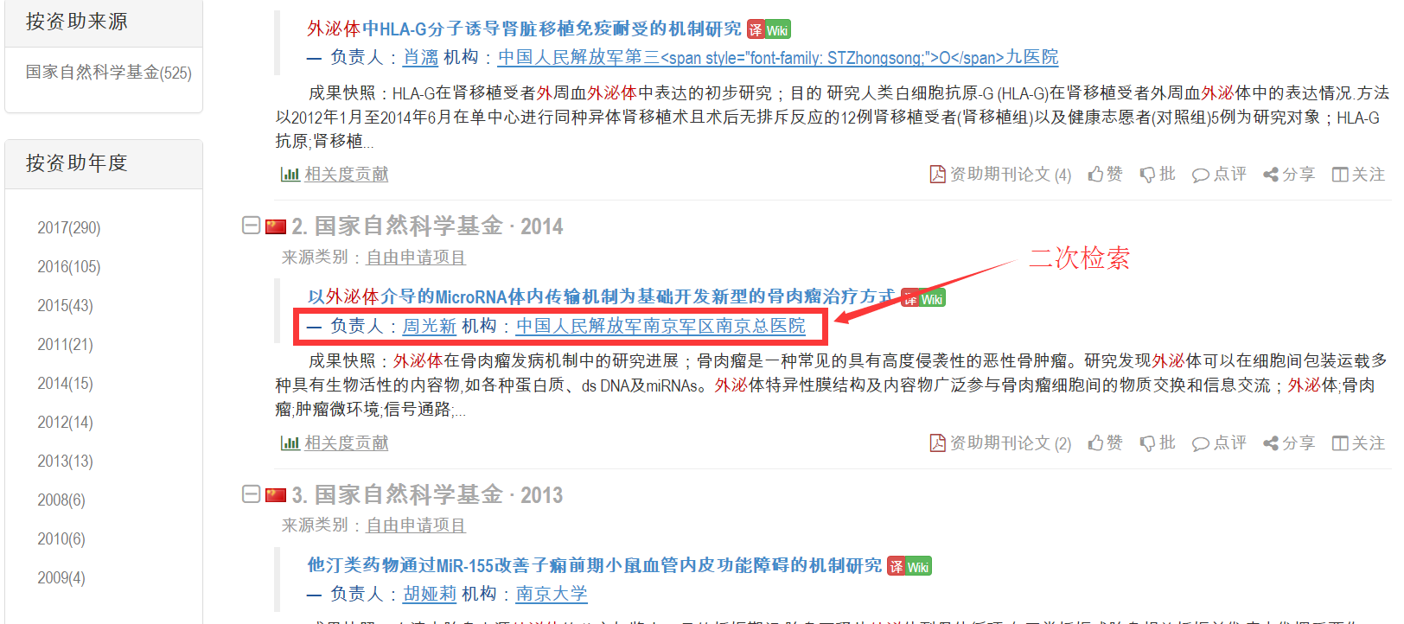
03在已立项项目中获取更新研究方向和目标
此处还是以“外泌体”检索为例，发掘交叉立项机会。以外泌体为项目主题进行精确包含检索，左侧窗选取国家自然科学基金项目，选取其中一个项目负责人对其进行二次检索。
Notes:
此处还是以“外泌体”检索为例，发掘交叉立项机会。以外泌体为项目主题进行精确包含检索，左侧窗选取国家自然科学基金项目，随机选取其中一个项目，多项目负责人进行二次检索，这边我们抽取的是中国人民解放军南京军区南京总医院的周光新教授，

Slide 29
03在已立项项目中获取更新研究方向和目标
周光新科研项目信息
编号 | 项目名称 | 资助来源 | 资助年度
1 | 一组用于骨肉瘤诊断和预后判断的组织/血清MicroRNA指纹图谱的鉴定及其与骨肉瘤发生的分子内因的联系 | 国家自然科学基金青年基金项目 | 2011
2 | 以外泌体介导的MicroRNA体内传输机制为基础开发新型的骨肉瘤治疗方式 | 国家自然科学基金自由申请项目 | 2014
我们可以发现周光新教授在2011年拿到项目后，2014年在以前的研究方向上发现交叉机会，巧妙的与外泌体相结合，确立了一个新的课题，再次中标。
Notes:
可以看到周光新教授2011年已经拿到过国家自然科学基金青年基金项目，主要研究microrna对于骨肉瘤的诊断，2014年周教授在此基础上发现新的交叉研究机会，巧妙的结合外泌体，确立了一个新的课题，再次中标。

Slide 30
03在已立项项目中获取更新研究方向和目标
通过对项目负责人的二次检索，可以检索到以下项目。
首都医科大学王蕾科研项目信息
编号 | 项目名称 | 资助来源 | 资助年度
1 | 滋阴与温阳方药对EAE大鼠轴突再生相关信号转导通路作用的差异研究 | 国家自然科学基金面上项目 | 2008
2 | 补肾配伍化痰活血方药对多发性硬化小鼠轴突再生修复微环境的调控机制研究 | 国家自然科学基金自由申请项目 | 2012
3 | 基于外泌体介导OPCs分子信号探讨补肾益髓方促进多发性硬化髓鞘再生的作用机制 | 国家自然科学基金自由申请项目 | 2015
上述分析可知，王蕾主要研究方向为硬化神经再生，而她将其与其他诸如药品，外泌体等研究领域有机结合，成功立项。
Notes:
上述分析可知，王蕾主要研究方向为硬化神经再生，而她将其与其他诸如药品，外泌体等研究领域有机结合，成功立项。

Slide 31
03在已立项项目中获取更新研究方向和目标
通过对项目负责人的二次检索，可以检索到以下项目。
武汉大学李祖兵科研项目信息
编号 | 项目名称 | 资助来源 | 资助年度
1 | Dmp-1基因调控下颌骨及髁状突发育的实验研究 | 国家自然科学基金面上项目 | 2003
2 | 甲状旁腺激素在下颌骨髁突生长发育中的双重效应研究 | 国家自然科学基金面上项目 | 2006
3 | NELL-1基因调控颌骨发育的分子及信号转导机制 | 国家自然科学基金面上项目 | 2008
4 | CCN2/BMP2在下颌骨骨折愈合过程中的交互作用及分子信号转导机制 | 国家自然科学基金自由申请项目 | 2012
5 | JAK2-STAT3信号通路对成、破骨细胞相互作用调控骨折愈合的机制研究 | 国家自然科学基金自由申请项目 | 2014
6 | 外泌体MiRNAs介导的成骨-软骨细胞通讯调控骨折愈合的机制研究 | 国家自然科学基金面上项目 | 2017
上述分析可知，李祖兵一开始研究方向为下颌骨及髁状突发育，后来上升到晋级层面，逐步升入，再与时下热点交叉，寻求更多的立项机会。
Notes:
上述分析可知，李祖兵一开始研究方向为下颌骨及髁状突发育，后来上升到晋级层面，关于骨折愈合的研究，逐步升入，再与时下热点交叉，寻求更多的立项机会。2017年将外泌体融合到以往的研究方向中，再次拿到项目。

Slide 32
03在已立项项目中获取更新研究方向和目标
揭示：
1 有效了解某主题领域分支和领域晋级层面的科研立项机会，将较大问题课题分解为分支领域课题；可以将分支领域的课题组合成具有任意指定属性的或者普适性的课题，有效开展拓展性科研活动。
2 坚持自己原有研究方向，有效了解交叉科研立项机会，在不可靠的构件寻找构成可靠的事实；在各个分立相持、相隔甚远的领域中探寻其统一体。
Notes:
虽然上面这些检索的样本很小，但是还是能揭示如何在已立项项目中获取更新研究方向和目标，有效了解某主题领域分支和领域晋级层面的科研领域立项机会，将较大问题课题分解为分支领域课题；可以将分支领域的课题组合成具有任意指定属性的或者普适性的课题，有效开展拓展性科研活动。坚持自己原有研究方向，有效了解交叉科研立项机会，在不可靠的构件寻找构成可靠的事实；在各个分立相持、相隔甚远的领域中探寻其统一体。

Slide 33
目 录
04 预判所选课题立项中标概率
Notes:
确立课题前，一定要预判所选课题立项中标概率

Slide 34
04预判所选课题立项中标概率
评委语录：机会主义是有的，但我们没有什么其它的资本，只能消灭标书里一切可能的失败因素，加上完美的选题和课题设计，彻底征服评委，不给评委任何黑掉你的机会。
建议：要遵循科研规律科研，在海研中发现科研数据的生命周期，主题领域的科研规律以及对拟申报课题的科学管理。
Notes:
评委指出：机会主义是有的，但我们没有什么其它的资本，只能消灭标书里一切可能的失败因素，加上完美的选题和课题设计，才能彻底征服评委，无论是在行评还是在会评的过程中，没有被黑掉的可能。所以我们建议要遵循科研规律科研，在海研中发现科研数据的生命周期，主题领域的科研规律以及对拟申报课题的科学管理。

Slide 35
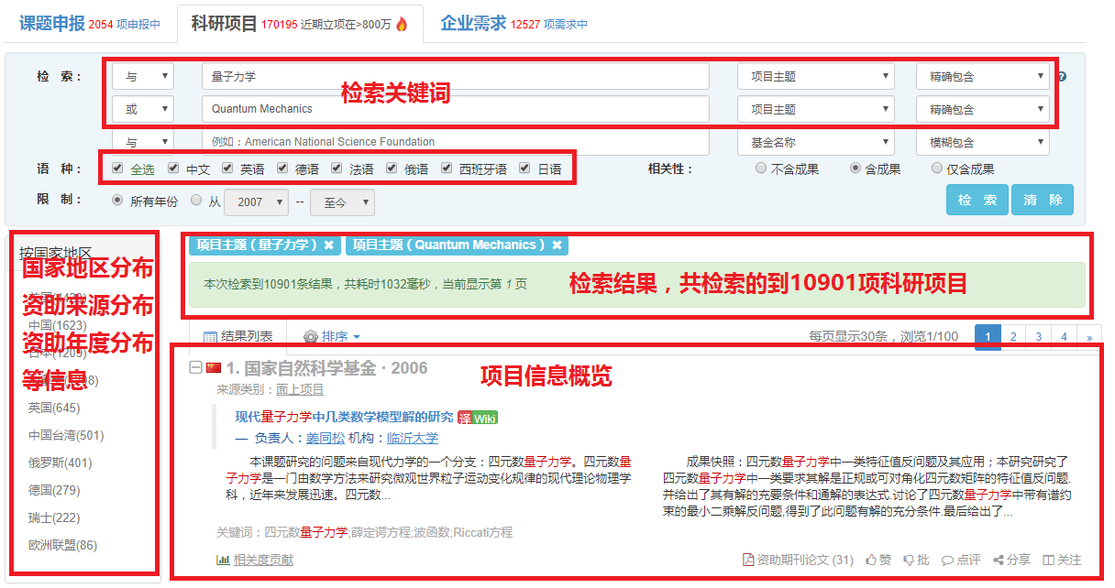
04预判所选课题立项中标概率
探寻主题领域项目发展周期与趋势，此处选取“量子力学（Quantum Mechanics）”为关键词在“海研”科研项目中进行检索。
Notes:
怎样探寻主题领域项目发展周期与趋势呢，此处选取“量子力学（Quantum Mechanics）”为关键词在“海研”科研项目中进行检索。通过左侧窗，我们可以获得国家地区分布，资助来源分布，资助年度分布等信息，为了让大家更直观的看到这些信息，在此借可视化图表来展示项目发展的规律性。

Slide 36
04预判所选课题立项中标概率
量子力学相关的10901项科研项目的国家地区分布、资助来源分布和资助年度分布如下所示。
Notes:
这边我们可以想看到2006年至2009年，量子力学领域科研项目的立项数量保持持续增长，表明该主题为当时的研究热点，而随后的2010年至2012年期间，立项数持续保持在较高水平，可以理解为2006年至2012年，量子力学的研究处于快速发展时期，学者们对量子力学产生了兴趣并申请了大量的科研项目。但自2013年以来，立项数量持续降低，可以理解为该项目已发展到成熟期，因此现在在如果想在这个领域进行项目申报，一定要在前人研究的基础上有重大突破。国家和地区上能看到美国，中国分列一二位，表明美国在这方面的研究是处于领先水平的，我们在做这方面研究时可以多参考美国那边。。资助来源。。

Slide 37
04预判所选课题立项中标概率
通过对量子力学相关科研项目国际和地区分布、资助来源分布和资助年度分布分析，能够获取以下几点的认知：
2006年至2009年，量子力学领域科研项目的立项数量保持持续增长，表明该主题为当时的研究热点，而随后的2010年至2012年期间，立项数持续保持在较高水平，可以理解为2006年至2012年，量子力学的研究处于快速发展时期，学者们对量子力学产生了兴趣并申请了大量的科研项目。但自2013年以来，立项数量持续降低，2015年低至215项。从科研项目数量波动式的变化也能够映射出科学研究的一般规律。
按资助来源来看，量子力学科研项目绝大多数都以国家级项目为主，表明各国科研基金部门对于量子力学大力资助和重视的情况，从而鼓励更多的青年科研人员申请国家级的资助，获得更多的科研立项机会，把握科研机遇；
从国家和地区来看，目前全球主要科研强国当中，对于量子力学的项目资助最多的是美国，其次是中国、日本和加拿大。青年科研人员应以全球视角、合作共赢的方式参与到全球科研中，积极争取更多的国际合作项目，尽可能的带动国内相关研究快速发展。
Notes:
通过左侧窗提供的信息，我们可以分析该项目的快速发展期，项目发展成熟度，以及发展趋势等，从科研项目数量波动式的变化也能够映射出科学研究的一般规律。

Slide 38
04预判所选课题立项中标概率
通过对领域内国内外科研项目的全面检索，分析时间轴上相关项目详情，了解该领域相关项目国内外研发起始时间、参与机构及立项项目数等，分析该领域科研项目发展规律、科研项目研发成熟度与立项申报竞争态势，把握项目未来发展趋势，预判该项目立项成功机会；
Notes:
通过对领域内国内外科研项目的全面检索，分析时间轴上相关项目详情，了解该领相关项目国内外研发起始时间、参与机构及立项项目数等，分析该领域科研项目发展规律、科研项目研发成熟度与立项申报竞争态势，把握项目未来发展趋势，预判该项目立项成功机会；

Slide 39
目 录
05 着手制定研究方案
Notes:
按照科研规律进行科研，再着手制定研究方案

Slide 40
05着手制定研究方案
评委语录：
1、研究目标要明确要精，提法要准确、恰当；内容要详细但文字不宜过多，且一定不能写得太具体。关键的问题要突出，一定要准确。 2、可行性分析是你说服评委的第二次机会，可按成熟的理论基础（理论上可行）、研究目标在现有技术条件下的可实现性（技术上可行）、本单位现有技术设备实验材料的完备（设备材料可行）、课题组成员完成课题能力（知识技能上可行）等几方面分层论述。 3、 创新点要切合实际，又要有所发挥，指出国际国内研究的先进性和创新性，点明理论和现实意义。 4、 研究内容要集中，与研究目标紧密一致，只作支撑课题最关键最必要的内容。不可为多作实验显示劳动量或增加预算而使研究内容过泛。可以基于已知科研项目反推该领域内科研内容和发展规律。 5、实验方案和技术路线合理、可靠、可行，没漏洞是最重要的。思路好，材料独特，方法独特新颖，会增加获得资助的机会。技术当然是越新越好，但未必需要采用最时髦的研究手段，不能为了技术而研究。 6、研究内容及方案切忌复杂，步骤最好有一流程图。研究方法、技术路线、实验方案不能太具体化，容易出漏洞。但你必须让评委认为你十分了解实验技术的整个过程，可以尽可能多的应用技术术语和技术缩写，写出主要实验材料和实验过程。
Notes:
评委提出以下6点，包括研究目标要明确要精，可信性分析，创新点要切合实际，研究内容，实验方案和技术路线等，相信我们的科研老师也很熟悉了，那么海研能做到什么呢？

Slide 41
05着手制定研究方案
建议：基于已知科研项目反推该领域内科研内容和发展规律，为青年科研人员着手制定研究方案提供参考。以王福生教授为例，在“海研”科研项目以王福生为项目负责人，中国人民解放军第三0二医院为负责人机构进行检索，项目信息如下所示。
成果链接数为海研收录的关于该项目的成果数量
编号 | 项目名称 | 成果链接 | 资助年度
1 | 病毒性肝炎发病机制及治疗新策略 | 0 | 2017
2 | B细胞在清除慢性乙肝患者HBsAg中的作用机制 | 0 | 2013
3 | 酒精性肝硬化的临床流行病学和NK细胞免疫学特征研究 | 4 | 2011
4 | 乙型肝炎慢性化进程中HBV感染引起免疫逃逸机制的研究 | 4 | 2007
5 | 乙型肝炎病人体内调节性T细胞和抑制性分子损伤CD8T细胞应答(免疫双边会) | 0 | 2007
6 | 传染病的发病机理研究 | 9 | 2005
7 | 抗HBV治疗前后病毒载量和免疫状态动态变化及其意义 | 20 | 2002
8 | 腺病毒介导的多靶位核酶逆转肿瘤细胞多重耐药性的研究 | 6 | 1999
9 | 中国人CKR5基因突变及HIV－1遗传易感性的评估 | 12 | 1997
Notes:
此处基于已知科研项目反推该领域内科研内容和发展规律，为青年科研人员着手制定研究方案提供参考，以中国人民解放军第三0二医院王福生教授为例，项目信息如下所示，在海研中可以了解项目详细信息以及成果链接，注意这边显示成果链接数量只是显示海研收录的关于该项目的成果数，可能出于某些原因，海研目前还无法收录，所以就没有成果链接显示。项目信息加上成果链接就能有效的了解该项目的整理研究情况了，如果缺少成果链接又想深入了解某个课题呢？

Slide 42
05着手制定研究方案
以《病毒性肝炎发病机制及治疗新策略》项目为例进行科研项目反推，在“海研”科研项目中以“病毒性肝炎发病机制及治疗新策略”为关键词，采用模糊匹配的方式进行检索，通过调节不同匹配模糊度获取满意的结果（以模糊度3时进行解析），不同匹配模糊度下检索结果如下所示（为了简化案例解析，此处以反推国内科研项目为例，国外项目步骤相同）。
项目名称：病毒性肝炎发病机制及治疗新策略 （国家自然科学基金项目· 2017 中国人民解放军第三0二医院 王福生教授）
根据项目名称检索如下：
检索词 | 检索内容 | 检索精度 | 检索结果 | 时间范围
病毒性肝炎发病机制及治疗新策略 | 项目主题 | 模糊包含 | 1 | 所有时间段
同上 | 项目主题 | 模糊匹配（10） | 540437 | 所有时间段
同上 | 项目主题 | 模糊匹配（8） | 133072 | 所有时间段
同上 | 项目主题 | 模糊匹配（6） | 4836 | 所有时间段
同上 | 项目主题 | 模糊匹配（4） | 114 | 所有时间段
同上 | 项目主题 | 模糊匹配（3） | 33 | 所有时间段
Notes:
以《病毒性肝炎发病机制及治疗新策略》项目为例进行科研项目反推，首先我们在海研中能够了解该项目的详细信息，在“海研”科研项目中以“病毒性肝炎发病机制及治疗新策略”为关键词，采用模糊匹配的方式进行检索，通过调节不同匹配模糊度获取满意的结果（以模糊度3时进行解析），不同匹配模糊度下检索结果如下所示

Slide 43
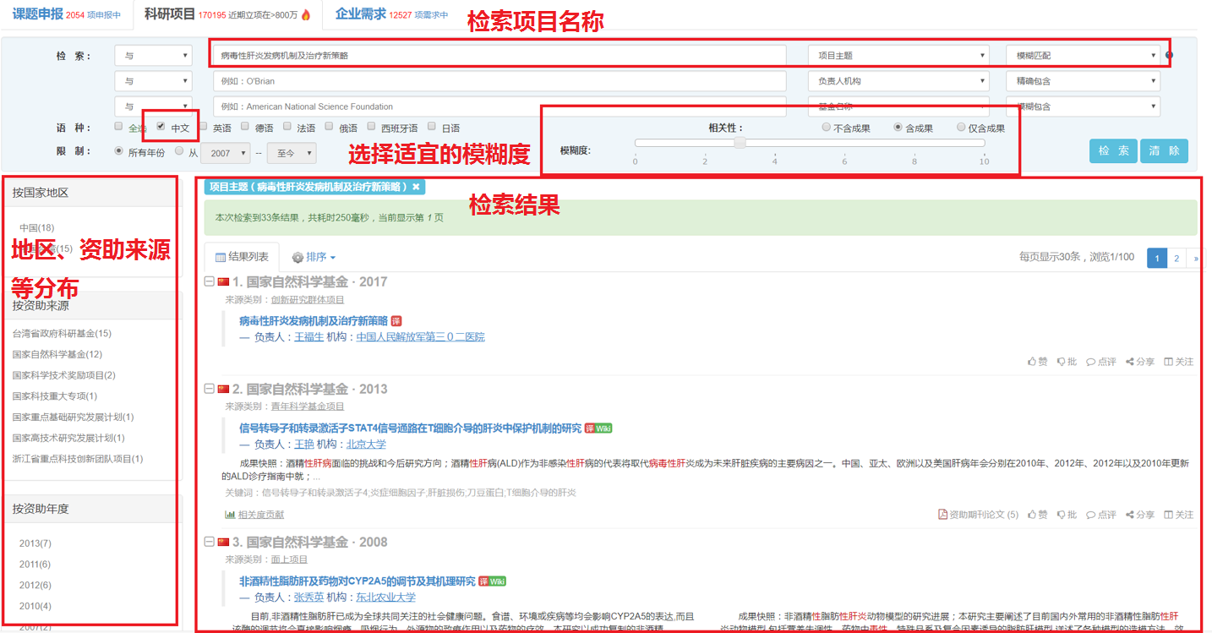
05着手制定研究方案
以《病毒性肝炎发病机制及治疗新策略》项目为例进行科研项目反推，在“海研”科研项目中以“病毒性肝炎发病机制及治疗新策略”为关键词，模糊度取3，检索结果如下所示。
Notes:
以《病毒性肝炎发病机制及治疗新策略》项目为例进行科研项目反推，在“海研”科研项目中以“病毒性肝炎发病机制及治疗新策略”为关键词，模糊度取3，检索结果如下所示。

Slide 44
05着手制定研究方案
检索到的33项科研项目与检索项目关联度较高，在研究内容、研究主题和研究范式上都具有一定的趋同性。通过对这些项目进一步分析，基本能够熟悉该子领域的研究现状、研究热点和未来的研究趋势，为青年科研学者后续的研究提供了指引。同时，为今后项目选题和研究方案制订提供了帮助。33项项目部分信息如下所示。
编号 | 项目名称 | 项目负责人 | 成果链接
1 | 信号转导子和转录激活子STAT4信号通路在T细胞介导的肝炎中保护机制的研究 | 张秀英 | 5
2 | 丙型肝炎病毒全基因转基因小鼠模型建立和病理特性研究 | 王岚 | 3
3 | 乙肝表面抗原清除的新策略新机制 | 黄爱龙 | 1
4 | 乙型肝炎重症化的宿主分子遗传特征 | 王宇明 | 1
5 | 肝癌固有免疫耐受基因谱的鉴定及预警 | 范祖森 | 1
Notes:
检索的的部分项目信息如下所示，检索到的33项科研项目与检索项目关联度较高，在研究内容、研究主题和研究范式上都具有一定的趋同性。通过对这些项目进一步分析，基本能够熟悉该子领域的研究现状、研究热点和未来的研究趋势，为青年科研学者后续的研究提供了指引。同时，为今后项目选题和研究方案制订提供了帮助。在海研中检索，找到同类课题，再利用成果链接仔细分析这类项目的研究情况，探寻其中的研究方法，为自己的研究方案制定铺砖铺路。

Slide 45
目 录
06 给申报书一个总领性的项目名称
Notes:
确定了研究方案后，如何给申报书一个总领性的项目名称呢？

Slide 46
06 给申报书一个总领性的项目名称
评委语录：一份好的国家自然科学基金申请书，首先是“项目名称、关键词与400字摘要”三部分。因为，这三项对于获得评审人印象分至关重要。项目名称要带点新意，我曾经为每一个基金项目名称苦思冥想多日，而且有时在本子写好后依然对题目名称做过更改，当然一般情况下项目名称是越改越好，但也有改糊涂的时候，最后又决定采用原先的项目名称。项目名称与一篇重要论文的题目有点相似，过于俗套题目会像一杯白开水无味，好的题目就是与众不同。
建议：在海研中研习各项目名称，发现立项项目名称中的新意，运用到自己的项目名称中，使你的本子脱颖而出。
Notes:
评委提出一份好的国家自然科学基金申请书，首先是“项目名称、关键词与400字摘要”三部分。因为，这三项对于获得评审人印象分至关重要。项目名称要带点新意，我曾经为每一个基金项目名称苦思冥想多日，而且有时在本子写好后依然对题目名称做过更改，当然一般情况下项目名称是越改越好，但也有改糊涂的时候，最后又决定采用原先的项目名称。项目名称与一篇重要论文的题目有点相似，过于俗套题目会像一杯白开水无味，好的题目就是与众不同。在海研中研习各项目名称，发现立项项目名称中的新意，运用到自己的项目名称中，使你的本子脱颖而出。

Slide 47
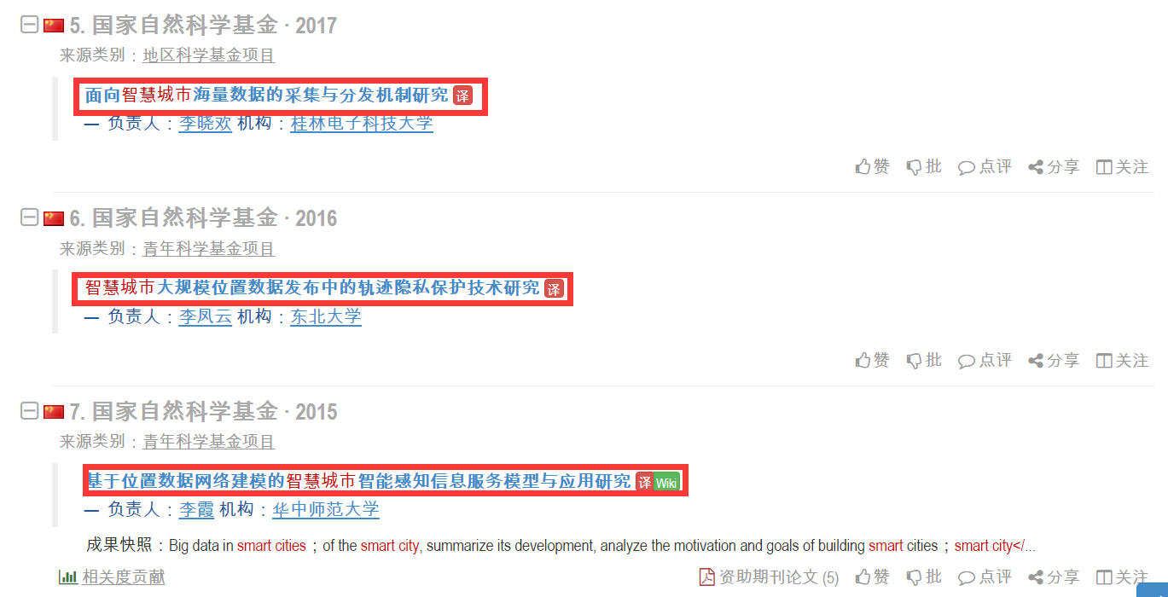
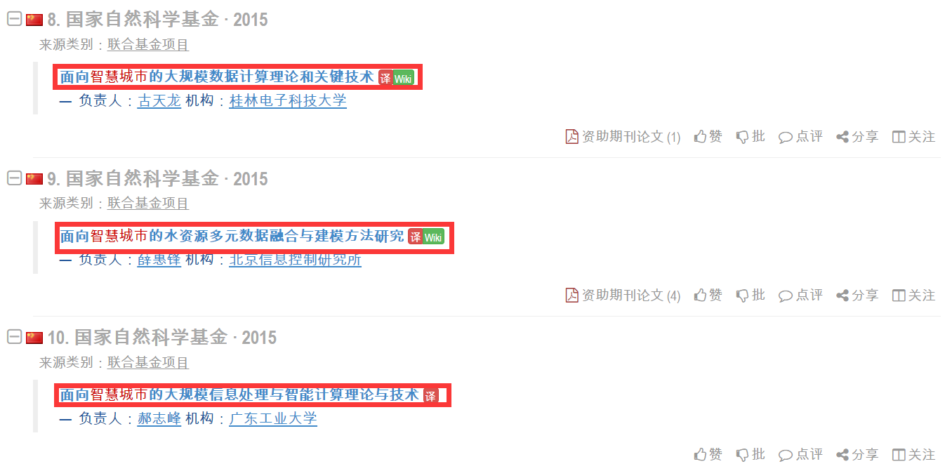
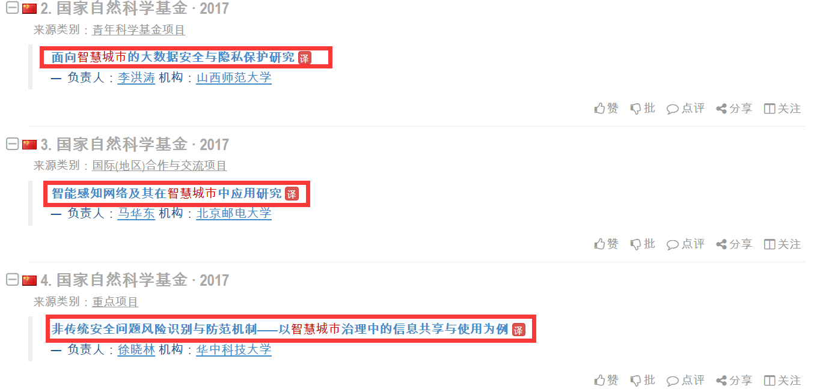
06 给申报书一个总领性的项目名称
以“智慧城市”主题为例，在海研中做精确包含检索，探寻项目名称的立意。
Notes:
以“智慧城市”主题为例，在海研中做精确包含检索，探寻项目名称的立意。

Slide 48
06 给申报书一个总领性的项目名称
以“智慧城市”主题为例，在海研中做精确包含检索，探寻项目名称的立意。
编号 | 项目名称
1 | 面向智慧城市的大数据安全与隐私保护研究
2 | 智能感知网络及其在智慧城市中应用研究
3 | 非传统安全问题风险识别与防范机制——以智慧城市治理中的信息共享与使用为例
4 | 面向智慧城市海量数据的采集与分发机制研究
5 | 智慧城市大规模位置数据发布中的轨迹隐私保护技术研究
6 | 基于位置数据网络建模的智慧城市智能感知信息服务模型与应用研究
7 | 面向智慧城市的大规模数据计算理论和关键技术
8 | 面向智慧城市的水资源多元数据融合与建模方法研究
9 | 面向智慧城市的大规模信息处理与智能计算理论与技术
Notes:
将部分检索结果做一归纳，比如说面向智慧城市的大数据安全与隐私保护研究，这个项目名称体现了研究对象是智慧城市，研究内容是大数据安全与隐私保护，而且很多项目名称都有类似的地方，所以项目名称的确立还是有迹可循的。

Slide 49
06 给申报书一个总领性的项目名称
评委语录：提炼出一个很有创意的基础研究项目题目取决于很多因素，既与你的科研能力有关，也与你的文字功底及对大量前人文献调研与理解相关。
建议：其实项目名称的组成是有它的内在规律的，要体现它的新颖性，要让评委耳目一新是有一定奥妙的，科研老师拟申报项目时，在确定项目名称之前，反复检索各种项目，阅读各种项目名称，当积累到一定时间，加上前期的所有准备，一个好的总领性的项目名称自然会迸发出来。
Notes:
评委也提出提炼出一个很有创意的基础研究项目题目取决于很多因素，既与你的科研能力有关，也与你的文字功底及对大量前人文献调研与理解相关。其实项目名称的组成是有它的内在规律的，要体现它的新颖性，要让评委耳目一新是有一定奥妙的，科研老师拟申报项目时，在确定项目名称之前，反复检索各种项目，阅读各种项目名称，当积累到一定时间，加上前期的所有准备，一个好的总领性的项目名称自然会迸发出来

Slide 50
目 录
07应用背景
Notes:
以上是海研以项目为视角的科研立项机会分享，接下来我们分享一下海研其他的应用背景。

Slide 51
07 应用背景
评委语录：老板指定的课题未必是好题，最好自己选题，如何立项应该是研究生学习最重要的一课，毕业后你会发现，没有人会指点你什麽课题有价值了，在中国学术的沙漠里，只剩下你自己了。
Notes:
针对还在读本，读研，读博的同学们来说，老板指定的课题未必是好题，最好自己选题，如何立项应该是研究生学习最重要的一课，毕业后你会发现，没有人会指点你什麽课题有价值了，在中国学术的沙漠里，只剩下你自己了。

Slide 52
07 应用背景
“海研”主要应用范围为助力青年科研学者科研项目申报。
青年科研学者作为“海研”主要用户群体，在科研创新和成果转化中发挥着重要的作用。“海研”通过以下几点应用促进青年科研学者更加科学的、高效的进行科学研究。
有效获取国内外科研立项情报，查重查新，体现项目申报的创新性和可行性；
有效了解国际科研项目前瞻动态，二次创新，获取国内类似科研项目立项机会；
通过对领域内国内外科研项目的全面检索，分析时间轴上相关项目详情，了解该领相关项目国内外研发起始时间、参与机构及立项项目数等，分析该领域科研项目发展规律、科研项目研发成熟度与立项申报竞争态势，把握项目未来发展趋势，预判该项目立项成功机会；
Notes:
“海研”主要应用范围为助力青年科研学者科研项目申报，下面都是前面提到的内容，海研在科研创新和成果转化中发挥着重要的作用。这边我们延伸一下看看海研在成果转化中的作用。

Slide 53
07 应用背景
“海研”主要应用范围就是助力青年科研学者科研项目申报。
青年科研学者作为“海研”主要用户群体，在科研创新和成果转化中发挥着重要的作用。“海研”通过以下几点应用促进青年科研学者更加科学的、高效的进行科学研究。
了解主题领域项目负责人地理、机构分布，组织科研联盟或科研合作；
有效了解交叉科研立项机会，在不可靠的构件寻找构成可靠的事实；在各个分立相持、相隔甚远的领域中探寻其统一体；
有效了解某主题领域分支和领域晋级层面的科研领域立项机会，将较大问题课题分解为分支领域课题；可以将分支领域的课题组合成具有任意指定属性的或者普适性的课题，有效开展拓展性科研活动。
Notes:
过

Slide 54
07 应用背景
科技成果转移转化论：打通科技和经济转移转化的通道
习近平总书记指出：“科技创新绝不仅仅是实验室里的研究，而是必须将科技创新成果转化为推动经济社会发展的现实动力。”
Notes:
习近平总书记指出：“科技创新绝不仅仅是实验室里的研究，而是必须将科技创新成果转化为推动经济社会发展的现实动力。”

Slide 55
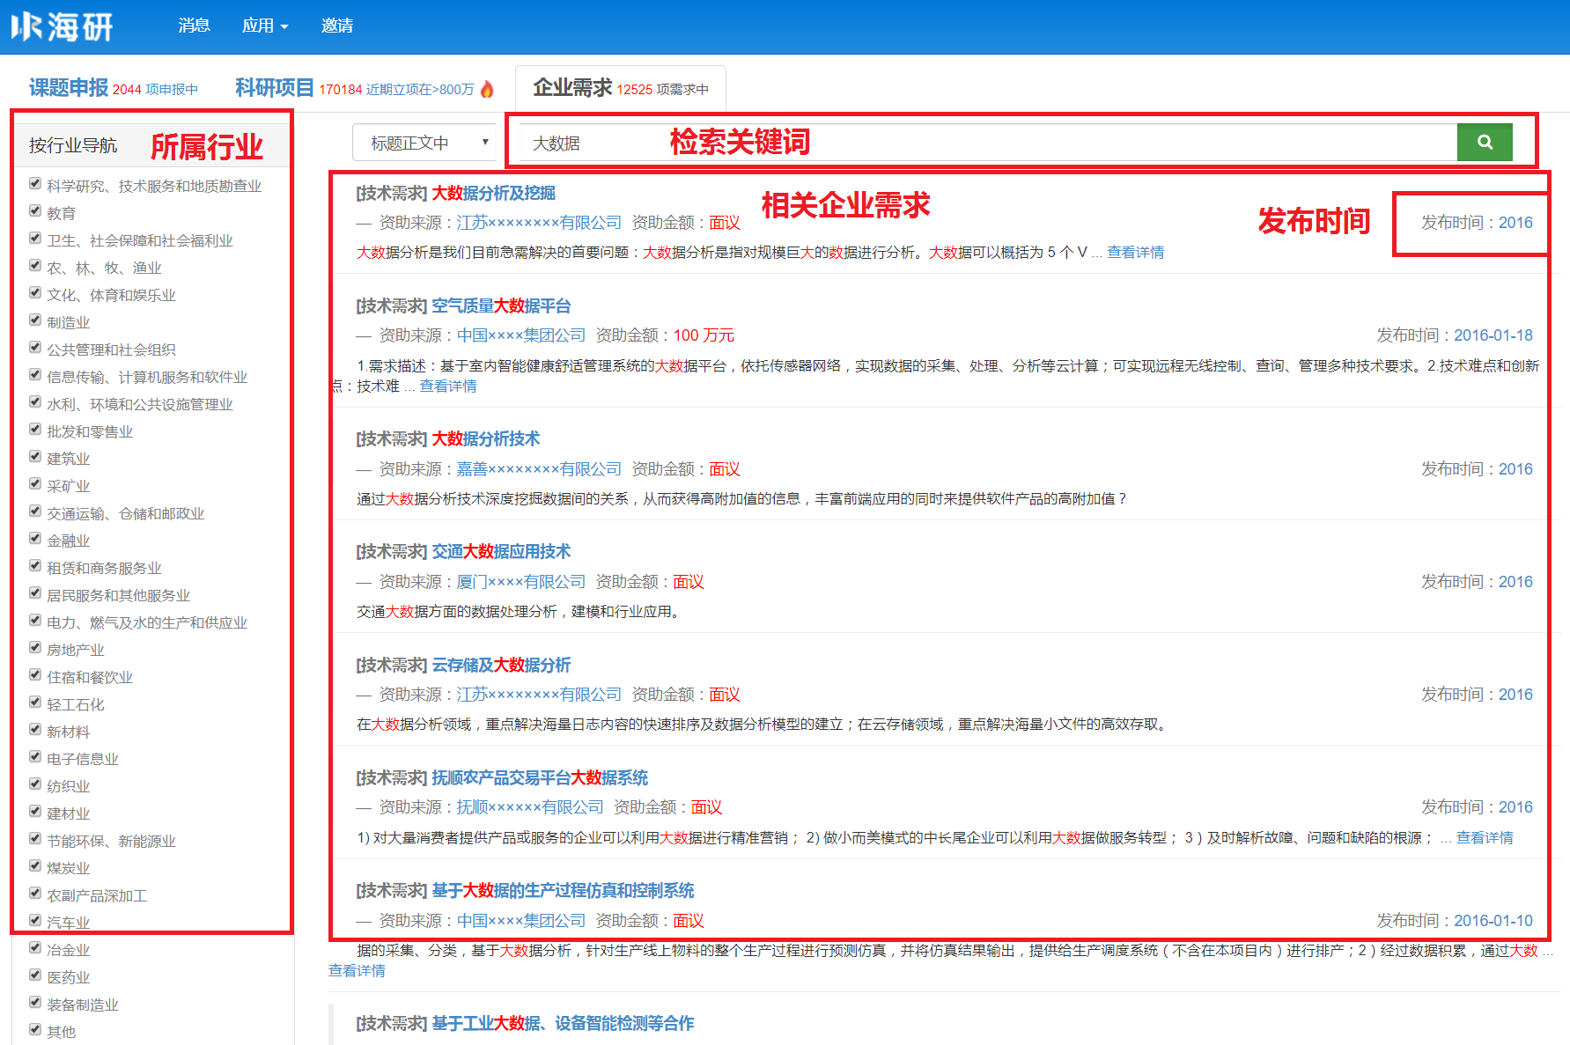
07 应用背景
“海研”企业需求为企业、科研机构、科研人员和高校之间搭建了良好的沟通平台，企业可在企业需求中发布所需要的相关技术及项目，科研人员可依据自身技术的匹配度来选择性的进行联系并最终达成技术转化和合作。以“大数据”为例。
Notes:
“海研”企业需求为企业、科研机构、科研人员和高校之间搭建了良好的沟通平台，企业可在企业需求中发布所需要的相关技术及项目，科研人员可依据自身技术的匹配度来选择性的进行联系并最终达成技术转化和合作。以“大数据”为例。

Slide 56
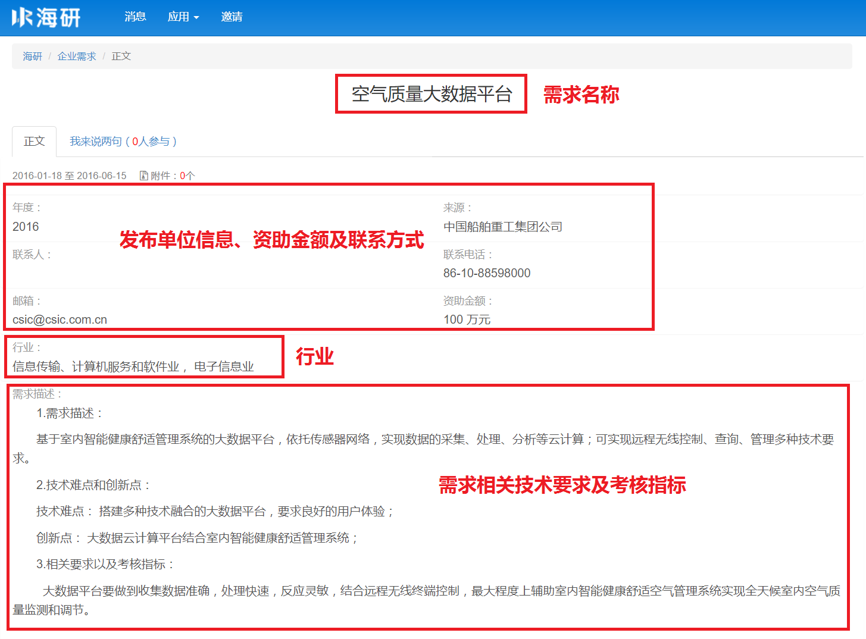
07 应用背景
具体企业需求信息
Notes:
具体企业需求信息如下，包括需求名称，发布单位信息，资助金额联系方式，技术要求及考核指标

Slide 57
07 应用背景
注：
（1）建议根据技术需求企业归属地，联系当地的科技部门做企业需求服务对接，保证有效企业服务。
（2）在企业需求服务中遇到技术瓶颈，建议检索海研“科研立项”，了解相关主题领域项目负责人情报，组建企业需求援助联盟。对于服务企业需求的科研人员，有援助联盟的支撑，在获取企业需求服务机会的同时提升了自己的科研能力。
Notes:
建议科研工作者根据技术需求企业归属地，联系当地的科技部门做企业需求服务对接，保证有效企业服务。在企业需求服务中遇到技术瓶颈，建议检索海研“科研立项”，了解相关主题领域项目负责人情报，组建企业需求援助联盟。对于服务企业需求的科研人员，有援助联盟的支撑，在获取企业需求服务机会的同时提升了自己的科研能力。

Slide 58
07 应用背景
“海研”还可应用于以下情境：
情境1：大学生参与科研项目的智囊团
高校大学生在参加大学生创业项目等申报时，可全面检索相应导师或其他大学生的科研项目信息，掌握导师或其他大学生正在进行的科研项目基本情况，确保项目申报及实施过程的科学性、可操作性和实践性。
Notes:
高校大学生在参加大学生创业项目等申报时，可全面检索相应导师或其他大学生的科研项目信息，掌握导师或其他大学生正在进行的科研项目基本情况，确保项目申报及实施过程的科学性、可操作性和实践性。

Slide 59
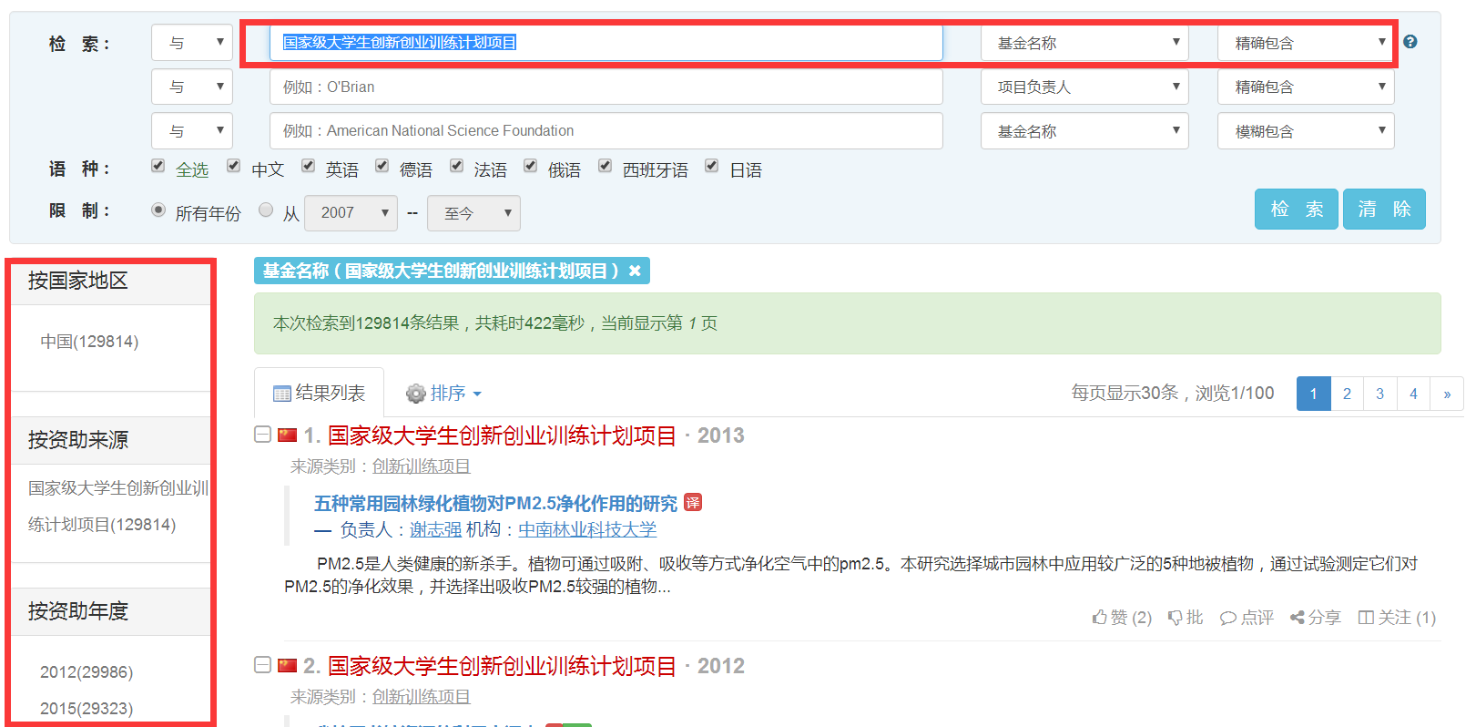
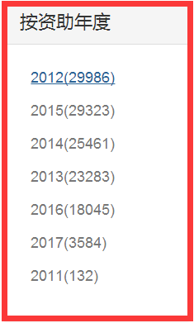
07 应用背景
大学生参与科研项目的智囊团
在海研中以“国家级大学生创新创业训练计划项目”为基金名称检索词进行精确包含检索，全面了解该基金中各个项目的详细信息。
Notes:
从检索结果来看，可以发现我国大学生创新创业训练计划项目非常多，也就是说国家鼓励大学生参与到这些项目中，在海研中进行检索，看看别人在做什么，别人能做为什么我不能做？毕竟大学生拿到项目不管是对以后的继续深造还是选择工作都会有很大的积极的影响。

Slide 60
07 应用背景
情境2：考研考博的重要情报源
面对需考博考研的高校学生，可以利用“海研”快速了解相关学校相关专业和相关导师的科研信息，帮助考生尽可能的选择心仪的导师。同时，还能从另一个侧面了解报考学校和专业的研究方向和科研实力，科研项目和科研经费能从数量上起到间接评价的作用。
情境3：毕业论文选题的可靠助手
研究生选题时，除了要结合导师正在开展的科研项目外，还需要跟踪国内外的相关学术进展，了解现有研究现状，确保研究的前瞻性和可行性。“海研”为研究生们提供科研项目一站式的检索功能，为他们提供全面的、精准的、及时的科研项目信息。
情境4：人才评价的“参数表”
对于学校人事主管部门在引进海内外高层次人才时，“海研”能提供一站式检索其主持和参与的科研项目情况，能充分了解引进人才的科研实力和评估其科研潜力，还能够帮助引进人才后续跟进和参与国际合作科研，提升学校科研层次、强化国际化的科研能力、参与全球化的联合科研项目大有裨益。
Notes:
海研还可以是考研考博的重要情报源：面对需考博考研的高校学生，可以利用“海研”快速了解相关学校相关专业和相关导师的科研信息，帮助考生尽可能的选择心仪的导师。同时，还能从另一个侧面了解报考学校和专业的研究方向和科研实力；毕业论文选题的可靠助手：研究生选题时，除了要结合导师正在开展的科研项目外，还需要跟踪国内外的相关学术进展，了解现有研究现状，确保研究的前瞻性和可行性。人才评价的“参数表”：对于学校人事主管部门在引进海内外高层次人才时，“海研”能提供一站式检索其主持和参与的科研项目情况，能充分了解引进人才的科研实力和评估其科研潜力

Slide 61
结束语
海研网
电子邮件:
service@hiresearch.cn
网络链接: http://www.hiresearch.cn/
Thanks！
Notes:
谢谢大家

Slide 62
提问
Questions?

